Slide 1
Diabète et grossesse: Les enjeux pratiques !
A.Saaidia *, A.Chinar**
* Gynécologie obstétrique libérale, Batna
** Médecine interne, faculté de médecine ,Batna
FMC . EPH. Maternité Ain Touta .W.Batna. Algérie
17.07.2019 à 10h
saaidia2013@yahoo.fr chinarathmane@yahoo.fr
0661316368 - 0773121991

Slide 2
INTRODUCTION
American Diabetes Association (ADA) – USA 2017

Slide 3
Objectifs
Diagnostiquer et reconnaître les principes de prévention et de prise en charge des
principales complications de la grossesse :
Du diabète gestationnel et du diabète préexistant
2-ADA. Management of Diabetes in Pregnancy. Section 13. In Standards of Medical Care in Diabetes 2017

Slide 4
I-RAPPELS PHYSIOLOGIQUES
I.1 GLYCOREGULATION CHEZ LA FEMME ENCEINTE NON DIABETIQUE
2 périodes successives : tendance hypo-glycémique initiale puis tendance à l’hyperglycémie à partir du 2 trimestre.
I.1.1 1 ère moitié de la grossesse
L’insulinémie et l’insulinosensibilité augmentent (phase d’anabolisme pour le développement foetal).
=>la glycémie baisse surtout la nuit et au réveil.

Slide 5
I.1.1 2 ème moitié de la grossesse:
- Discrète insulinorésistance favorisée par les hormones placentaires (Hormone lactogène placentaire et progestérone) et l’augmentation des hormones de contrerégulation glycémique (cortisol, leptine, hormone de croissance).

Slide 6
diminution de la tolérance au glucose au cours de la grossesse normale :
- Si fonction pancréatique normale il existe une adaptation avec hyperinsulinisme réactionnel ( prédominant en situation post-stimulative), qui permet le maintien de l’euglycémie.
- Si fonction pancréatique déficiente l’insulinosécrétion est insuffisante , en particulier en période post-prandiale => diabète gestationnel.

Slide 7
I.2 GLYCOREGULATION CHEZ LA FEMME ENCEINTE ET RISQUE DE DIABETE OU DIABETIQUE AVANT LA GROSSESSE
I.2.1 Variations métaboliques (2 périodes)
1ere moitié :tendance à l’hypoglycémie (phase d’anabolisme)et la cétose.
2 ème moitié (20 SA) l’insulinosécrétion est insuffisante , en particulier en période post-prandiale+++
=> hyperglycémie si diabète pré-gestationnel ou révélation d’un diabète gestationnel.

Slide 8
En pratique :
chez la femme dont le diabète préexiste à la grossesse :
cette augmentation des besoins en insuline nécessite une adaptation de doses.
• En cas de diabète gestationnel la mise en route de l’insulinothérapie est fréquente à
cette période de la grossesse.

Slide 9
I.2.1 Passage transplacentaire
- passent la barrière hématoplacentaire.
- Glucose
- Corps cétoniques,les acides gras libres, les acides aminés
- l’insuline ne passe pas la barrière hématoplacentaire.

Slide 10
I.2.1 Seuil rénal de filtration du glucose
Physiologiquement Abaissé :
souligne l’absence totale d’intérêt de la glycosurie.

Slide 11
II PRISE EN CHARGE DU DIABETE DE LA FEMME DANS LE CADRE DE LA GROSSESSE
II.1 EN CAS DE DIABETE CONNU AVANT LA GROSSESSE : OU DIABETE PRRE – GESTATIONNEL
Grossesse et diabète : Une situation métabolique à Risque pour la mère et l’enfant dominée par l’embryo-foetopathie diabétique et le retentissement maternel de la grossesse sur le diabète.

Slide 12
Quelque soit la type de diabète (type 1 ou type 2) nécessité de :
Programmer la conception avec une prise en charge préconceptionnelle (équilibre glycémique optimisé au moins 3 mois avant la conception , traitement spécifique d’une rétinopathie) trop souvent insuffisant +++surtout dans le diabète de type 2
- D’anticiper une prise en charge multidisciplinaire,

Slide 13
Faire le bilan du retentissement du diabète (= états des lieux avec recherche éléments pronostiques pour la grossesse voire recherche de contre-indication)
Fixer et obtenir un contrôle glycémique strict (Hémoglobine glycosylée ou glyquée< 6,5 %),
- Modifier le traitement en cours comme débuter une insulinothérapie dans le diabète de type 2 (arrêt des antidiabétiques oraux) ou modifier l’insulinothérapie en respectant contre-indication (analogues lents de l’insuline).

Slide 14
A Retenir pour la grossesse diabétique
Exige normalisation glycémique +++ depuis pré-conception jusqu’ à accouchement (hbA1c < 6 %).
Objectifs normoglycémie : Glycémie à jeun < 0.92 g/l OU Glycémie post-prandiale < 1,20 g/l pour éviter aggravation état maternel et malformations.
Possible si suivi rigoureux multidisciplinaire en place et motivation de la patiente.
1- Fécondité de la femme diabétique Normale (à distinguer des fausses-couches accrues si équilibre glycémique insuffisant).
2 - Influence du diabète sur la grossesse ou les informations à délivrer à la patiente diabétique en âge de procréer.

Slide 15
II- 1.1 Risques pour le fœtus
Il est maintenant établi qu'il existe un lien entre le taux d'hémoglobine glyquée à la conception et le risque d'avortements spontanés précoces et/ou de mort foetale ou de malformations foetales.
De même, le niveau de glycémie durant la grossesse est en relation avec macrosomie fœtale et un risque de mortalité périnatale accru.
2-ADA. Management of Diabetes in Pregnancy. Section 13. In Standards of Medical Care in Diabetes 2017

Slide 16
1 – Fausses couches spontanées : plus fréquentes : taux de 32 % si HbA1c > 8 % versus 15 % population générale.
2 – Malformations congénitales ( spécifiques: Système nerveux central cœur rein et non spécifiques)
Plus fréquentes (X par 2 à 3) jusqu’à x 8,
Directement liées à l’équilibre glycémique de début de grossesse
(1er trimestre : organogénèse); un contrôle glycémique optimal avant la conception et durant les premières semaines, rapproche le risque de malformations de celui de la population générale.

Slide 17
Se constituent au moment de l’organogénèse (<7 premières semaines de grossesse ).
Hyperglycémie et cétonémie sont impliqués dans la fermeture du tube neural.
Les hypoglycémies ne semblent pas tératogènes.
- Principales causes de morbidité et mortalité néonatales et de fréquence des avortements spontanés précoces.

Slide 18
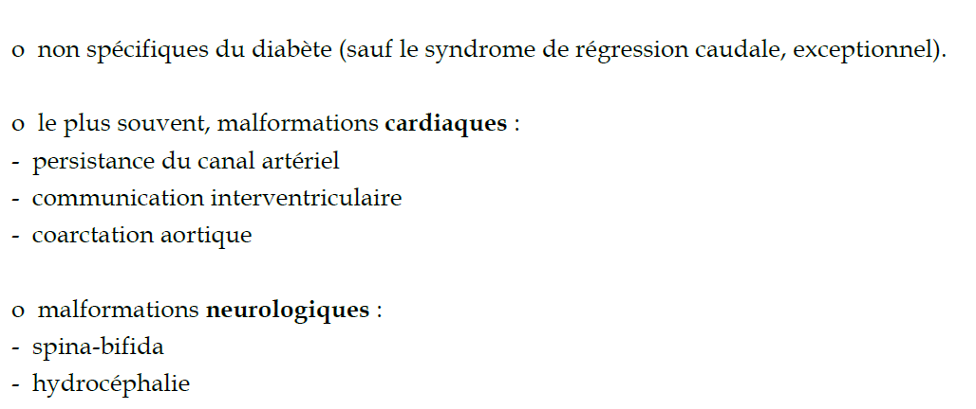
Les morbidités sont

Slide 19
- anencéphalie
o malformations rénales.
Conséquences de ces malformations :
o fausses couches spontanées accrues
o mortalité foetale et néonatale
o Malformation chez le nouveau né

Slide 20
– 3-Au cours du 2ème trimestre : développement fœtal.
Hyperglycémie maternelle + excès d'acides aminés et d'acides gras libres :
hyperinsulinisme fœtal
Hyperanabolisme foetal
⇒ Les conséquences suivantes :
o Macrosomie (développée aux dépends des tissus insulino-sensibles avec
augmentation du périmètre abdominal alors que le diamètre bi-pariétal et la longueur fémorale restent normaux),
o Hypoxie tissulaire (d'où production excessive d'érythropoïétine,
=>polyglobulie et hyperbilirubinémie),
o Retard de la maturation pulmonaire (lié directement à l'hyperinsulinémie),
o Hypertrophie cardiaque septale.

Slide 21
4 – Au cours du 3ème trimestre : mort fœtale

Slide 22
5 – Accouchement :
Le diabète prégestationnel est associé à une augmentation de la prématurité et des césariennes.
On redoutera :
o Traumatisme foetal secondaire à la macrosomie (dystoccie des épaules).
o Hypoglycémie sévère du nouveau-né (enfant hyperinsulinique dont les enzymes de la glycogénolyse sont inhibées).
o Hypocalcémie (carence brutale des apports maternels chez ces enfants en hyperanabolisme).
o Hyperbilirubinémie/polyglobulie (secondaire à l'hypoxie)
o Détresse respiratoire transitoire par retard de résorption du liquide amniotique, o Maladie des membres à hyalines.

Slide 23
6 – A long terme :
Accroissement du risque de développement d’un diabète de type 2 pour les descendants ayant été exposé in utero au diabète de type 2 maternel.
- Déficit de l’insulinosécrétion.

Slide 24
A Retenir
Dans le diabète de type 1 :
le bénéfice normoglycémie +++ avant et pendant la grossesse pour le développement du fœtus Influence relative de l’ancienneté du diabète comme des complications pré-existantes sur le risque malformatif.
Sévérité et multiplicité des malformations seraient liées +++à accès d’hyperglycémies à proximité de la conception
=> intensifier objectifs au stade précoce de la grossesse (Organogenèse < 8Semaine d'aménorrhée ).
Plus l’hémoglobine glycquée est élevée plus le risque malformatif est grand.

Slide 25
Macrosomie fœtale 20 à 30 %
- Définie par un poids de naissance > au 90 ème percentile pour l’âge gestationnel et le sexe ou un poids de naissance > 4 Kg quelque soit l’âge gestationnel.
Liée essentiellement à l’augmentation de l’insulinémie fœtales en réponse à l’hyperglycémie maternelle au cours de la grossesse.
Responsable de difficultés obstétricales ( dystocie des épaules).
- Grave si hypertrophie du septum interventriculaire.

Slide 26
Hydramnios
- Plus fréquent chez la femme diabétique ( 15 à 30 % ),
- Dès 26 SA,
- Présent même si équilibre glycémique à peu près correct,
Expose au risque de prématurité.
Hypotrophie ou Retard de croissance intra-utérin (RCIU)
Plus fréquent si la mère a des anomalies vasculaires ou une néphropathie.
Accouchement prématuré
-fréquent si HTA,

Slide 27
-Problème des bêtamimétiques qui induisent une cétogénèse parfois très rapide.
Mort in utero
Souffrance foetale aigüe
Après la naissance, risques de :
-détresse respiratoire,
-hypoglycémie,
-hypocalcémie,
- Mortalité périnatale : 1 %.

Slide 28
La règle est donc d'une part d'obtenir un équilibre glycémique parfait à la fois au moment de la conception (ce qui sous-entend une programmation des grossesses).
Pendant la grossesse, mais aussi pendant l'accouchement, et d'autre part, un suivi mixte diabétologique et obstétrical rapproché.
Grâce à ces progrès dans la prise en charge des grossesses diabétiques le pourcentage de mortalité périnatale est proche de celui des autres grossesses (1 % environ).
A l’âge adulte risque accru de diabète de type 2 et d’obésité

Slide 29
II.1.1 Risque chez la mère diabétique
La grossesse aggrave les complications microvasculaires mais ne semble pas influer sur le pronostic des complications à long terme :

Slide 30
● Hypertension artérielle
-Survient dans 25 à 30 %
< 20 SA probablement antérieure à la grossesse
> 20SA risque de toxémie gravidique dont le risque est accru si complications microvasculaires du diabète et surtout néphropathie
Grave ++ pour la mère et l’enfant.
Risque vital en jeu
- Problème de prise en charge anti-hypertensive respecter médicaments contre-indiqués

Slide 31
● La rétinopathie
- Peut être aggravée par la grossesse
- Rarement déclenchée sur une rétine normale
- Doit être dépistée par le Fond d'oeil +/- angiographie avant la grossesse ou au tout début puis tous les trimestres voire tous les mois si problème
- Angiographie et traitement par laser non contre-indiqués
- Traitement préalable d’une rétinopathie proliférative +++
- Seule une rétinopathie proliférative floride non traitée représente contre-indication
au feu-vert pour exposition à la grossesse
au maintien de la grossesse
et justifie d’un accouchement facilité ( pas d’effort de poussée ).

Slide 32
● La néphropathie
-Facteurs de risque HTA
mauvais équilibre glycémique
rétinopathie évoluée au départ
ancienneté du diabète
insuffisance rénale et/ou protéinurie
hydramnios
correction trop rapide d’une hyperglycémie chronique
Peut-être aggravée mais en général l’aggravation est transitoire si la fonction rénale est normale.
- La microalbuminurie augmente durant la grossesse mais revient le plus souvent au taux antérieur à la grossesse 3 mois après l’accouchement

Slide 33
L’insuffisance rénale entraine des risques importants d’hypotrophie foetale et de prééclampsie (toxémie).
Une insuffisance rénale préexistante à la grossesse : associée à mortalité foetale in-utéro dans 50 % des cas.
Risques obstétricaux accrus Retard de croissance intra-utérin
Accouchement prématuré
Toxémie
Dépistage par le dosage de la créatinine plasmatique et de la microalbuminurie voire de la protéinurie des 24 h.
- Contre-indication des Inhibiteurs de l'enzyme de conversion (de l'angiotensine) pendant la grossesse.

Slide 34
● La coronaropathie
- Exceptionnelle mais gravissime
- CI absolue à la grossesse car risque vital pour la mère
A dépister en cas de diabète ancien avec des complications microvasculaires .
Electrocardiographie +/-épreuve d’effort(au moindre doute).
● La neuropathie .
● Le risque infection majoré pour l’infection urinaire.
● Dysthyroïdies autoimmunes

Slide 35
II.1.1.1 Prise en charge de la patiente avant et pendant la grossesse.

Slide 36
1- Avant la grossesse
Programmation de la conception sous contraception efficace avec :
- Normalisation des glycémies
Objectifs glycémies préprandiales 0,70 à 1,20 g/l
postprandiales 1 à 1,40 g/l
HbA1c < 6,5 %.
Essentielle pour prévenir embryo-foetopathie et dépister complications.

Slide 37
Information spécifique et coopération de la patiente.
Insulinothérapie intensifiée dans le diabète de type 1 (basal-bolus) .
Insulinothérapie nécessaire dans le type 2 si le régime seul ne suffit pas et en cas d’anti-diabétiques oraux à interrompre.
Education nutrionnelle et adaptation insuline en fonction des objectifs donnés.
- Recherche et traitement des complications (rétinopathie ).

Slide 38
2- Pendant la grossesse
Equilibre glycémique
- Essentiel quelque soit le type de diabète.
Besoins en insuline modifiés : diminution en début , puis augmentation d’environ puis chutent brutalement après l’accouchement .
Danger des corps cétoniques pour le foetus => Recherche de cétonurie si glycémie > 2 g/l et au moins 1/jour.
6 glycémies capillaires / jour =>objectifs glycémiques à jeun 0,60 à 0,95 g/l postprandiale ( 2 h ) < 1,20 g/l.
- HbA1c 1 / 4 à 6 semaines à interpréter en fonction de l’hémodilution en fin de grossesse (en fonction du taux d’hémoglobine).

Slide 39
Diabète de type 2 : pas d’antidiabétique oral.
Alimentation quantifiée et répartie.
- insulinothérapie souvent indispensable au moins au dernier trimestre en fonction des
glycémies qui doivent être dans les objectifs.
Alimentation : pas moins de 1600 kcal/j aux 2e et 3e trimestres

Slide 40
Surveillance des complications:
-Poids.
-Tension artérielle.
-Créatinine plasmatique microalbuminurie puis protéinurie.
-Fond d’oeil 1/3 mois 1/mois si rétinopathie.
-bandelette urinaire pour recherche acétone et albumine.

Slide 41
Surveillance obstétricale ( traitée en obstétrique )
-Dater la grossesse ++ (une échographie entre 8 et 12 SA ).
-Rechercher des malformations foetales ( échographie 20 à 22 SA ).
-Apprécier l’évolution de la biométrie foetale, l’aspect du placenta, la quantité de liquide amniotique ( écho, doppler ).
-Rechercher une cardiomyopathie hypertrophique ( écho 32 à 34 SA ).
-Evaluer le bien-être fœtal.
-En cas de Menace d’Accouchement Prématuré (Menace d.Accouchement Prémature ) risque d’hyperglycémie et de cétose si utilisation de bêta-mimétiques pas de contre-indication à une corticothérapie pour accélérer la maturation pulmonaire mais surveillance ++

Slide 42
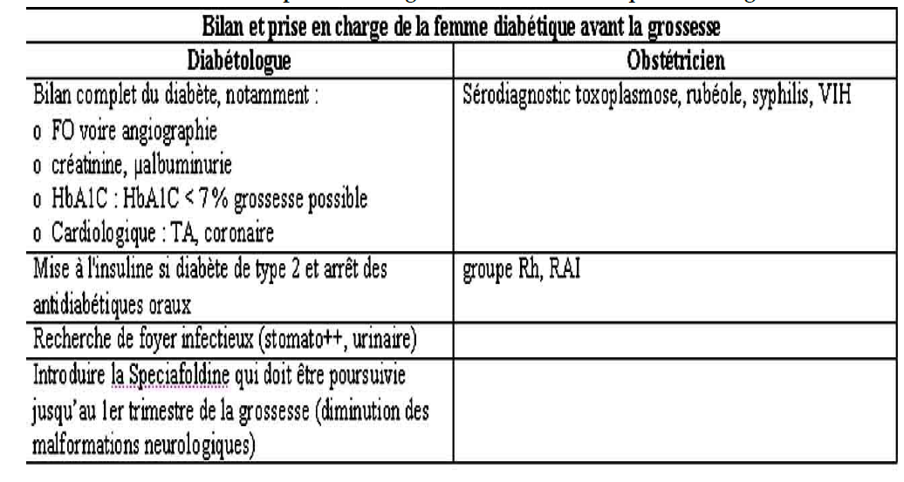

Slide 43
II.1.1.1 Accouchement et post-partum

Slide 44
1 - Accouchement
-Volontiers programmé ( après 38 SA )
Voie basse ou césarienne en fonction des conditions obstétricales.
Expulsion facilitée si rétinopathie sévère.
-Insulinothérapie sous cutanée ou IV et perfusion de glucosé Surveillance glycémique horaire avec un objectif de normoglycémie car l’hyperglycémie maternelle est la cause
principale de l’hypoglycémie néonatale

Slide 45
2 - Après l’accouchement
-Diminution importante des besoins en insuline
En général arrêt de l’insuline dans le diabète de type 2.
-Allaitement possible.
-Contraception.

Slide 46
II.2 EN CAS DE DIABETE REVELE PAR LA GROSSESSE OU DIABETE GESTATIONNEL

Slide 47
II.2.1 Définition du diabète gestationnel
- Trouble de la tolérance glucidique, de sévérité variable, débutant ou diagnostiqué pour la première fois pendant la grossesse quelque soit le traitement et l’évolution dans le post-partum.
- Le diagnostic différentiel entre un diabète lié uniquement à la grossesse et un diabète se déclarant pendant la grossesse ou un préexistant (mais méconnu) est parfois difficile.
-La prévalence varie de 1 à 14 % des grossesses selon les populations et les critères retenus
Elle serait de 3 à 6 % en Europe
NICE Guideline NG3. Diabetes in pregnancy: management from preconception to the postnatal. 2015 (Updated August 2015). Lien Scottish Intercollegiate Guidelines Network (SIGN) – UK

Slide 48
II.2.1 Risques
-Si le diabète n’est lié qu’à la grossesse, il apparaît classiquement en 2 ème partie de grossesse (période hyperglycémiante) et n’entraîne donc pas de risque de malformations foetales car la glycémie était normale au moment de l’organogénèse.
Mais les risques de complications foetales et néonatales liées à l’hyperinsulinisme réactionnel du foetus sont les mêmes avec en particulier la macrosomie, favorisée aussi par le statut pondéral maternel, la prise de poids pendant la grossesse et la multiparité.
- Pour la mère, il existe une prévalence accrue d’HTA et de dysgravidie

Slide 49
II.2.1 Dépistage du diabète gestationnel
Absence de consensus +++ Mais des recommandations validées par les instances nationales de Diabétologie et de Gynécologie-Obstétrique.
Y penser chez certaines femmes qui présentent des facteurs de risques de développer un diabète gestationel :
Obésité avant et pendant la grossesse :
Age > > 25 ans
-Ethnie (peau noire, origine américaine, hispanique, asiatique ou du Maghreb

Slide 50
Antécédent de Diabète Gestationnel précédente grossesse ou Poids de Naissance ( maternel) > 4100 g.
Naissance d'un macrosome > > 4100 g.
Atcdt mort foetale, enfant né malformé.
- Atcdt familial de diabète de type 2.

Slide 51
METHODE
1 Test de O’Sullivan
- Charge orale de glucose de 50 g à n’importe quel moment de la journée avec un dosage de la glycémie 1 h après
- Si la glycémie > 2g/l diagnostic de diabète
Si la glycémie > 1,30 g/l le test est positif => une HyperGlycémie Provoquée par voie Orale doit être réalisée

Slide 52
2 HGPO
-Les recommandations actuelles sont susceptibles d’être modifiées.
-Charge orale de glucose : 100 g chez une patient à jeun glycémies dosées à 1h, 2h, 3h.
-Diagnostic de diabète gestationnel retenu si 2 chiffres de glycémies sont pathologiques.
à jeun >= 0,95 g/l
1h >= 1,80 g/l
2h >= 1,55 g/l
3h >= 1,40 g/l

Slide 53
-il n’y a pas de consensus sur la prise en charge des femmes n’ayant qu’une seule valeur pathologique.
On retient dans ce cas, la notion d’hyperglycémie modérée.
La prise en charge est volontiers du même ordre sur le plan diététique que pour le diabète gestationnel.
La surveillance au cours de la grossesse est justifiée.
-Pour l’Organisation mondiale de la Santé : glycémie > ou = 1,40 g/l à 2 h après 75 g de glucose = diabète gestationnel

Slide 54
3 Moment du dépistage
24 à 28 SA chez toutes les femmes ( recommandé)
Dépistage plus précoce : au 1er trimestre (dès le diagnostic de grossesse).
chez les femmes à risque élevé c’est à dire avec obésité ou surcharge pondérale antérieure à la grossesse, antécédent de diabète gestationnel, de mort-né ou de macrosomie lors d’une grossesse précédente, des antécédents familiaux de diabète ou une prise médicamenteuse à risque d’induire une intolérance aux hydrates de carbone comme les corticoïdes.
Le test est à répéter entre 24 et 28 semaines voire entre 30 et 32 SA dans ce contexte clinique s’il s’averre négatif.

Slide 55
II.2.1 Traitement du diabète gestationnel

Slide 56
A Modalités
1- Diététique
-Les recommandations existantes conseillent :
Chez la femme de poids normal =>30 à 32 Kcal/kg de poids
Chez la femme en surpoids ou obèse => 25 Kcal/kg
Pas inférieur à 1600 Kcal/j.
Le pourcentage glucidique recommandé varie de 40 à 50 % Il n’y a pas de consensus pour la proportion de lipides et Protides.
Toutefois, une restriction protéique n’est pas souhaitable au cours de la grossesse.

Slide 57
2- Une activité physique modérée et régulière est recommandée en dehors de contre- indications obstétricales.
3- Les antidiabétiques oraux sont contre-indiqués pendant la grossesse.
4- L’insuline est indiquée dès que les objectifs glycémiques ne sont pas atteints par le régime seul au bout de 8 jours ou d’emblée si Gj > 1,30 g/l.
Insuline rapide aux 3 repas + intermédiaire. Place des analogues rapide de l’insuline :
Efficacité +++ sur Glycémie post-Prandiale

Slide 58
B- Surveillance
- L’autosurveillance glycémique pluriquotidienne à domicile est recommandée au minimum 4/jour le matin à jeun et après chacun des 3 repas.
L’acétonurie est indispensable si G > 2 g/l.
La fiabilité du lecteur doit être régulièrement validée par une mesure externe.
La prévalence de l’HTA est plus grande au cours de ces grossesses.
La prise en charge est similaire à celle de la diabétique hypertendue au cours de la grossesse (voir tableau traitement de l’HTA chez la femme enceinte diabétique).

Slide 59
C- Objectifs
- Il est recommandé d’avoir une glycémie à jeun < 0,95 g/l
• post-prandiale 1 h < 1,40 g/l
• post-prandiale 2 h < 1,20 g /l.
-Il n’y a pas de recommandations sur la surveillance de l’HbA1 c pendant le diabète gestationnel.
NICE Guideline NG3. Diabetes in pregnancy: management from preconception to the postnatal. 2015 (Updated August 2015). Lien Scottish Intercollegiate Guidelines Network (SIGN) – UK

Slide 60
D- après l’accouchement
-L’insuline est arrêtée et les glycémies sont surveillées ( ainsi que l’acétonurie si les glycémies sont élevées) pour rechercher un diabète non lié à la grossesse.
-Il est nécessaire de vérifier 3 mois après l’accouchement la glycorégulation : avec glycémie à jeun / voire HGPO ave 75 g de glucose ( ? ) .
-La contraception doit tenir compte de ce trouble de la glycorégulation apparu pendant la grossesse.
-En cas de grossesse ultérieure le diabète risque de récidiver

Slide 61
A long terme :
- Pour les femmes s risque de développer un diabète de type 2 à 5 ans ou 10 ans (50 %)
- Pour les descendants conçus et développés au cours d’une grossesse « diabète gestationel » haut risque.
o d’obésité ,
o de diabète de type 2
o et d’HTA dès l’adolescence

Slide 62
III STRATEGIE DE PRISE EN CHARGE DE L'HTA GRAVIDIQUE ET DIABETE.

Slide 63
Hypertension artérielle et grossesse : se définit par une pression artérielle systolique
140 mmHg ou une pression diastolique 90 mmHg à 2 reprises (tension artérielle prise au repos en décubitus latéral gauche ou assise).
L'hypertension artérielle est souvent secondaire à une insuffisance placentaire, d'où nécessité d'améliorer les débits sanguins placentaires.
- Objectifs : diminution progressive de la pression artérielle en évitant de descendre endessous de 130/80.

Slide 64
Traitement
• Repos.
• Contre-indication des régimes désodés, des diurétique et des inhibiteurs de l'enzyme de conversion
• Anti-hypertenseurs centraux (ALDOMET*, CATAPRESSAN*)
• Vasodilatateurs alpha-bloquants (NEPRESSOL*, MINIPRESS*, ALPRESS*)
• Bêtabloquants cardio-sélectifs
• Inhibiteurs calciques tels que le LOXEN*
• Si microangiopathie diabétique et/ou anomalie de signal au doppler utérin lors de la 2ème échographie, traitement par ASPIRINE 100 mg/j (à discuter avec l'obstétricien), avec interruption de l'ASPIRINE à 34 SA (en prévision de l'accouchement).
( diurétiques interdits sauf situation d’éclampsie)

Slide 65
Conclusion
Grossesse chez la diabétique.
Le diabète chez une gestante.
Que faire pour réussir une des GHR ?
Eduquer- Planifier-Travailler en multidisciplinarité.
C’est être un : B E L M A D I

Slide 66
MERCI DE VOTRE AIMABLE ATTENTION

Slide 67
Références bibliographiques
1-American Diabetes Association (ADA) – USA
2-ADA. Management of Diabetes in Pregnancy. Section 13. In Standards of Medical Care in Diabetes 2017.
3-Diabetes Care 2017; 40 (Suppl.1): S114-S119. Lien Association canadienne du diabète – Canada
4- Comité d’experts des Lignes directrices de pratique clinique de l’Association canadienne du diabète.
5-Lignes directrices de pratique clinique 2013 de l’Association canadienne du diabète pour la prévention et le traitement du diabète au Canada. Can J Diabetes. 2013; 37 (suppl 5): S361-S598. Lien Endocrine Society (ES) – USA
6- ES. Diabetes and Pregnancy: An Endocrine Society Clinical Practice Guideline. 2013. J Clin Endocrinol Metab. 2013; 98(11):4227–4249. Lien International Diabetes Federation (IDF)
7- IDF Clinical Guidelines Task Force, Global Guideline on Pregnancy and Diabetes, Brussels: International Diabetes Federation, 2009. Lien National Institute for Clinical Excellence (NICE) – UK
8- NICE Guideline NG3. Diabetes in pregnancy: management from preconception to the postnatal. 2015 (Updated August 2015). Lien Scottish Intercollegiate Guidelines Network (SIGN) – UK
9- SIGN. Management of Diabetes. A national clinical guideline. Edinburgh: SIGN; 2010. (SIGN publication N°116). Lien.

